Slide 1
האצת פענוח RSA באמצעות משפט השאריות הסיני
יעקב פום 324849173
מבנים אלגבריים 2 להנדסת תוכנה

Slide 2
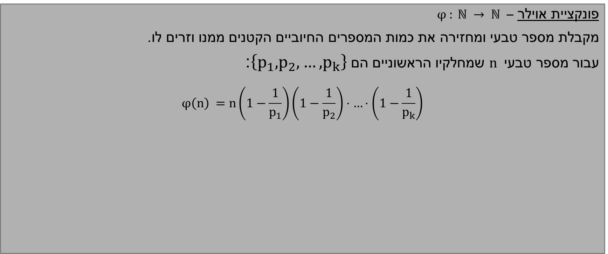
רקע מתמטי – הבסיס להצפנה
פונקציית אוילר – $φ : ℕ → ℕ$
מקבלת מספר טבעי ומחזירה את כמות המספרים החיוביים הקטנים ממנו וזרים לו.
עבור מספר טבעי $n$ שמחלקיו הראשוניים הם $\left\{p_{1},p_{2},…,p_{k}\right\}$:
$$φ\left(n\right) =n\left(1−\frac{1}{p_{1}}\right)\left(1−\frac{1}{p_{2}}\right)⋅…⋅\left(1−\frac{1}{p_{k}}\right)$$

Slide 3
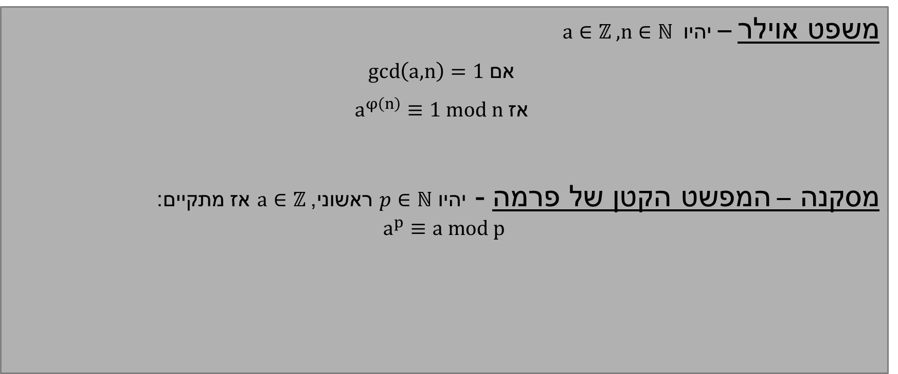
רקע מתמטי – הבסיס להצפנה
משפט אוילר – יהיו $a∈ℤ ,n∈ℕ$
אם $\gcd\left(a,n\right)=1$
אז $a^{φ\left(n\right)}≡1 mod n$
מסקנה – המפשט הקטן של פרמה - יהיו $p∈ℕ$ ראשוני, $a∈ℤ$ אז מתקיים:
$$a^{p}≡a mod p$$

Slide 4
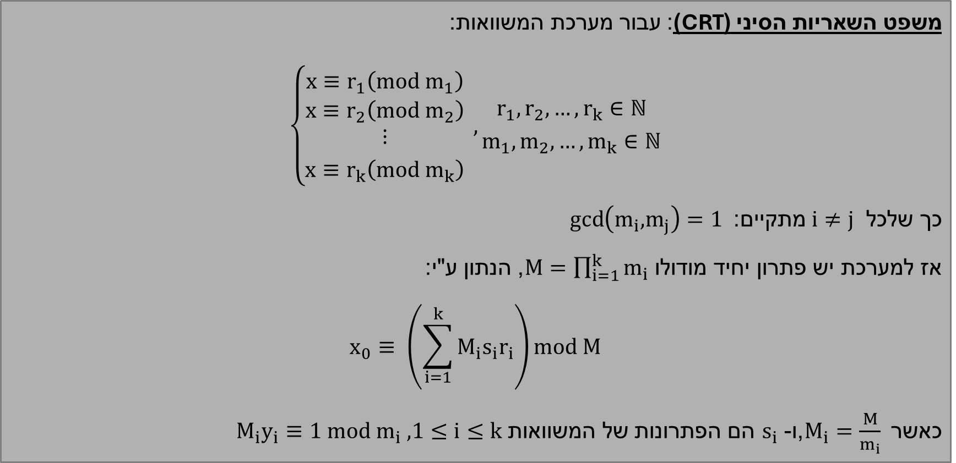
רקע מתמטי – האצת מנגנון RSA
משפט השאריות הסיני (CRT): עבור מערכת המשוואות:
$$\left\{\begin{aligned}x≡r_{1}\left(mod{ m}_{1}\right) \\ x≡r_{2}\left(mod{ m}_{2}\right) \\ {⋮ \atop x≡r_{k}\left(mod m_{k}\right)}\end{aligned}\right. , {r_{1},r_{2},…,r_{k}∈ℕ \atop m_{1},m_{2},…,m_{k}∈ℕ}$$
כך שלכל $i≠j$מתקיים: $\gcd\left(m_{i},m_{j}\right)=1$
אז למערכת יש פתרון יחיד מודולו $M=\prod_{i=1}^{k}{m_{i}}$, הנתון ע"י:
$$x_{0}≡ \left(\sum_{i=1}^{k}{M_{i}s_{i}r_{i}}\right)mod M$$
כאשר $M_{i}=\frac{M}{m_{i}}$ ,ו- $s_{i}$ הם הפתרונות של המשוואות $M_{i}y_{i}≡1 mod m_{i} , 1≤i≤k$

Slide 5
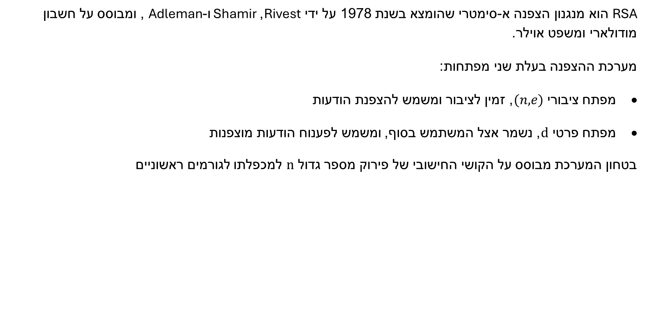
מנגנון RSA
RSA הוא מנגנון הצפנה א-סימטרי שהומצא בשנת 1978 על ידי Rivest, Shamir ו-Adleman , ומבוסס על חשבון מודולארי ומשפט אוילר.
מערכת ההצפנה בעלת שני מפתחות:
מפתח ציבורי $(n,e)$, זמין לציבור ומשמש להצפנת הודעות
מפתח פרטי $d$, נשמר אצל המשתמש בסוף, ומשמש לפענוח הודעות מוצפנות
בטחון המערכת מבוסס על הקושי החישובי של פירוק מספר גדול $n$ למכפלתו לגורמים ראשוניים

Slide 6
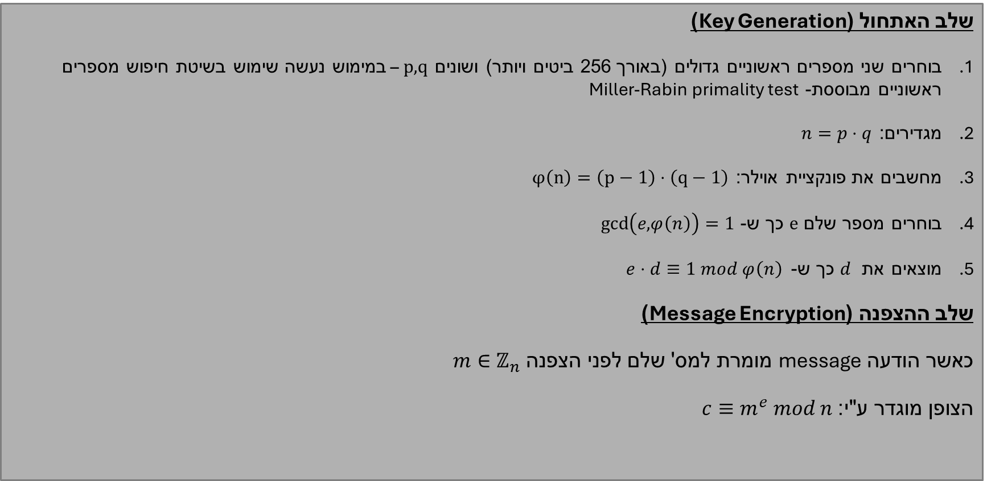
מנגנון RSA – אתחול והצפנה
שלב האתחול (Key Generation)
בוחרים שני מספרים ראשוניים גדולים (באורך 256 ביטים ויותר) ושונים $p,q$ – במימוש נעשה שימוש בשיטת חיפוש מספרים ראשוניים מבוססת- Miller-Rabin primality test
מגדירים: $n=p⋅q$
מחשבים את פונקציית אוילר: $φ\left(n\right)=\left(p−1\right)⋅\left(q−1\right)$
בוחרים מספר שלם $e$ כך ש- $\gcd\left(e,φ\left(n\right)\right)=1$
מוצאים את $d$ כך ש- $e⋅d≡1 mod φ\left(n\right)$
שלב ההצפנה (Message Encryption)
כאשר הודעה message מומרת למס' שלם לפני הצפנה $m∈ℤ_{n}$
הצופן מוגדר ע"י: $c≡m^{e} mod n$

Slide 7
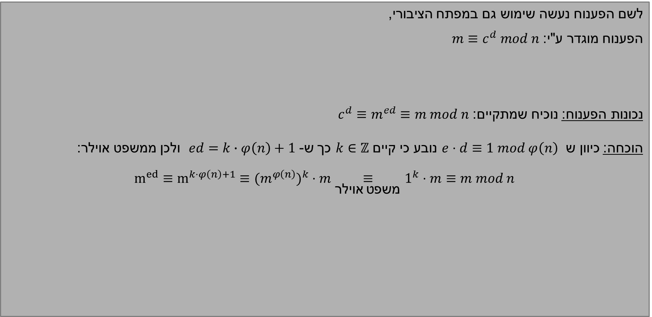
מנגנון RSA – פענוח רגיל
לשם הפענוח נעשה שימוש גם במפתח הציבורי,
הפענוח מוגדר ע"י: $m≡c^{d} mod n$
נכונות הפענוח: נוכיח שמתקיים: $c^{d}≡m^{ed}≡m mod n$
הוכחה: כיוון ש $e⋅d≡1 mod φ\left(n\right)$ נובע כי קיים $k∈ℤ$ כך ש- $ed=k∙φ\left(n\right)+1$ ולכן ממשפט אוילר:
$$m^{ed}≡m^{k⋅φ\left(n\right)+1}≡{{(m}^{φ\left(n\right)})}^{k}⋅m\underset{אוילר משפט}{≡}1^{k}⋅m≡m mod n$$

Slide 8
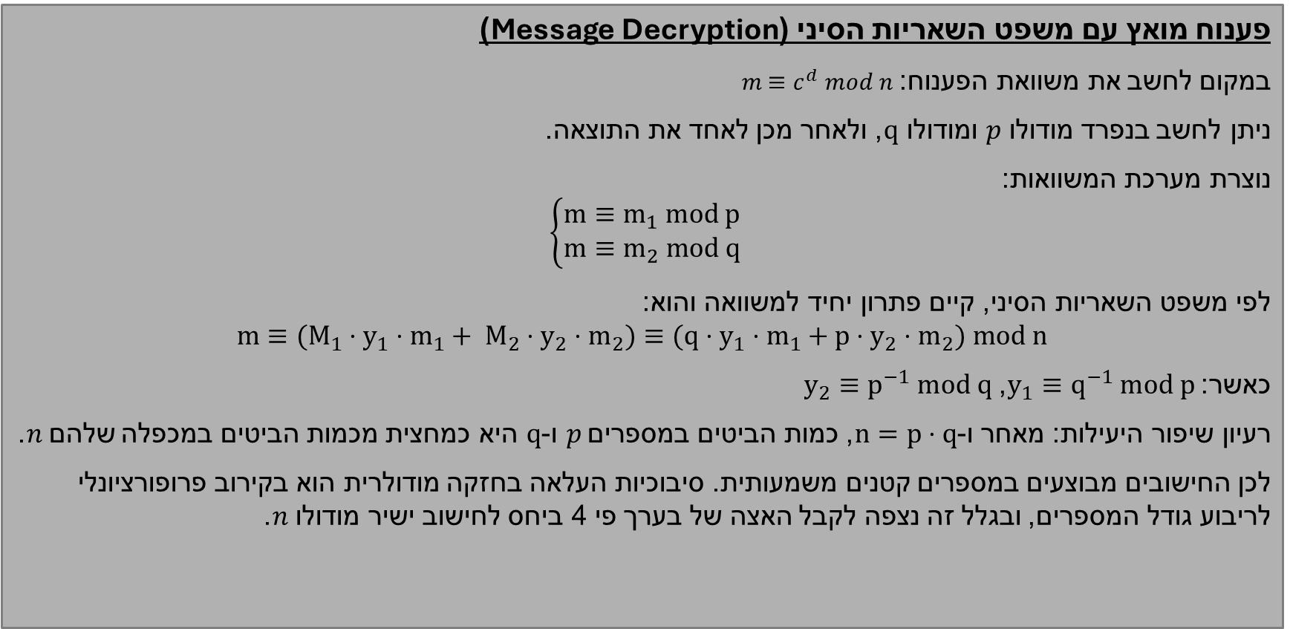
מנגנון RSA – פענוח
פענוח מואץ עם משפט השאריות הסיני (Message Decryption)
במקום לחשב את משוואת הפענוח: $m$ $≡c^{d} mod n$
ניתן לחשב בנפרד מודולו $p$ ומודולו $q$, ולאחר מכן לאחד את התוצאה.
נוצרת מערכת המשוואות:
$$\left\{\begin{aligned}m≡m_{1} mod p \\ m≡m_{2} mod q\end{aligned}\right.$$
לפי משפט השאריות הסיני, קיים פתרון יחיד למשוואה והוא:
$$m≡(M_{1}⋅y_{1}⋅m_{1}+ M_{2}⋅y_{2}⋅m_{2})≡(q⋅y_{1}⋅m_{1}+p⋅y_{2}⋅m_{2}) mod n$$
כאשר: $y_{1}≡q^{−1} mod p$, $y_{2}≡p^{−1} mod q$
רעיון שיפור היעילות: מאחר ו-$n=p⋅q$, כמות הביטים במספרים $p$ ו-$q$ היא כמחצית מכמות הביטים במכפלה שלהם $n$.
לכן החישובים מבוצעים במספרים קטנים משמעותית. סיבוכיות העלאה בחזקה מודולרית הוא בקירוב פרופורציונלי לריבוע גודל המספרים, ובגלל זה נצפה לקבל האצה של בערך פי 4 ביחס לחישוב ישיר מודולו $n$.

Slide 9
תוצאות ומסקנות
Prime bit length | Regular Decryption (ms) | With CRT (ms) | Acceleration %
256 bits | 426.12 | 260.47 | 63%
512 bits | 2473.97 | 1022.50 | 141%
1024 bits | 16582.14 | 5359.83 | 209%
המעבר מהפענוח הנאיבי של RSA, לפענוח משולב עם CRT מאפשר האצה משמעותית:
עבור מפתחות קטנים (256~ ביטים) ההאצה היא בקירוב פי 1.5
עבור מפתחות גדולים יותר (1024~ ביטים) ההאצה עולה לכ-פי 3
ככל שגודל המפתח גדל, משתפר יחס ההאצה

Slide 10
תוצאות ומסקנות
זמן הפענוח אינו תלוי בגודל ההודעה המוצפנת, זמן הפנעוח זהה, כלומר ניתן בשני השיטות להצפין ולפענח הודעות גדולות מאוד ללא האטה, אך CRT מספק חיסכון משמעותי בזמן החישוב

Slide 11
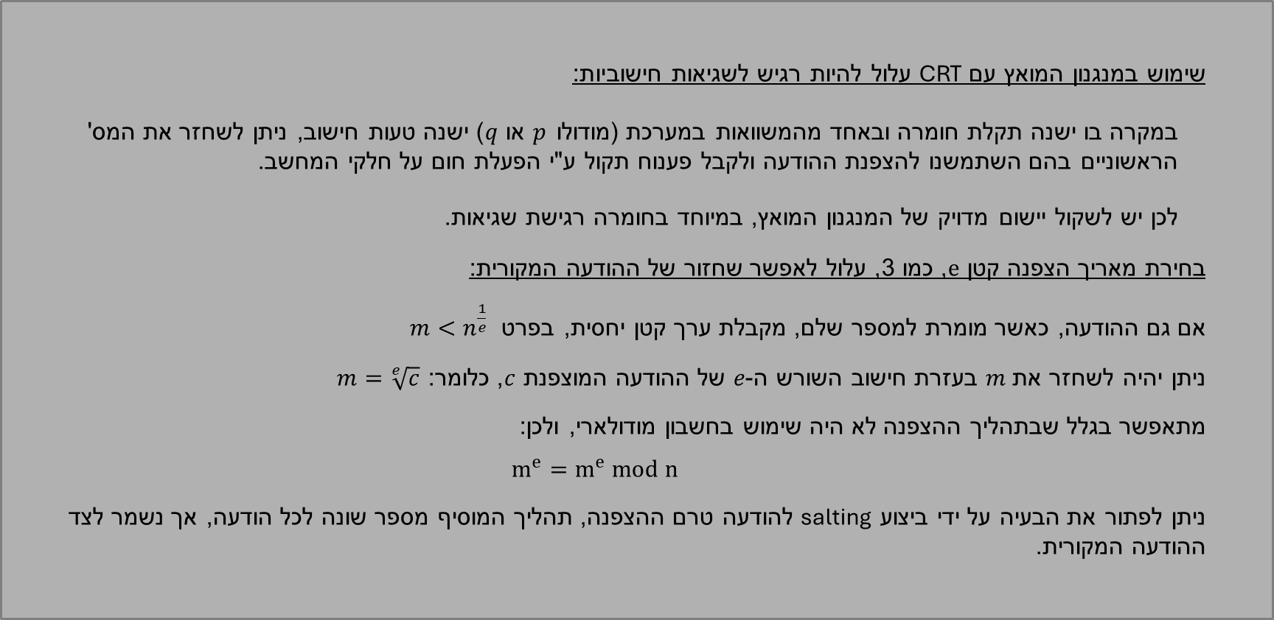
מגבלות ושיקולים
  שימוש במנגנון המואץ עם CRT עלול להיות רגיש לשגיאות חישוביות:
במקרה בו ישנה תקלת חומרה ובאחד מהמשוואות במערכת (מודולו $p$ או $q$) ישנה טעות חישוב, ניתן לשחזר את המס' הראשוניים בהם השתמשנו להצפנת ההודעה ולקבל פענוח תקול ע"י הפעלת חום על חלקי המחשב.
לכן יש לשקול יישום מדויק של המנגנון המואץ, במיוחד בחומרה רגישת שגיאות.
  בחירת מאריך הצפנה קטן $e$, כמו 3, עלול לאפשר שחזור של ההודעה המקורית:
  אם גם ההודעה, כאשר מומרת למספר שלם, מקבלת ערך קטן יחסית, בפרט $m<n^{\frac{1}{e}}$
  ניתן יהיה לשחזר את $m$ בעזרת חישוב השורש ה-$e$ של ההודעה המוצפנת $c$, כלומר: $m=\sqrt[e]{c}$
  מתאפשר בגלל שבתהליך ההצפנה לא היה שימוש בחשבון מודולארי, ולכן:
$$m^{e}=m^{e} mod n$$
  ניתן לפתור את הבעיה על ידי ביצוע salting להודעה טרם ההצפנה, תהליך המוסיף מספר שונה לכל הודעה, אך נשמר לצד ההודעה המקורית.

